Slide 1
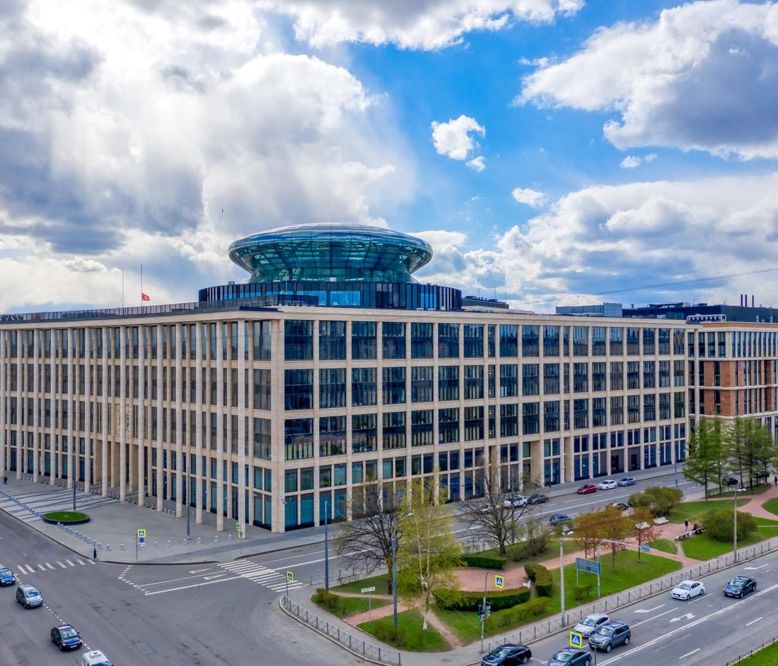
«Пилотное» внедрение унифицированных форм электронных документов бухгалтерского учета, утвержденных приказом Министерства финансов Российской Федерации от 15.04.2021 № 61н, в Санкт-Петербурге

Slide 2
Документы и регистры бухгалтерского учета, подлежащие внедрению в рамках «пилотного» проекта
Извещение о начислении доходов (уточнении начисления) (ф. 0510432)
Ведомость начисления доходов бюджета (ф. 0510837)
Ведомость группового начисления доходов (ф. 0510431)
Ведомость выпадающих доходов (ф. 0510838)
Извещение о трансферте, передаваемом с условием (ф. 0510453)
Карточка учета права пользования нефинансовым активом (ф. 0509214)

Slide 3
Документы бухгалтерского учета, подлежащие внедрению в рамках «пилотного» проекта
Документ бухгалтерского учета | Код бюджетной классификации | Наименование кода бюджетной классификации
Ведомость группового начисления доходов (ф. 0510431) | 1 11 05091 02 0000 120 | Доходы от предоставления на платной основе парковок (парковочных мест), расположенных на автомобильных дорогах общего пользования регионального или межмуниципального значения и местах внеуличной дорожной сети, относящихся к собственности субъектов Российской Федерации
Извещение о начислении доходов (уточнении начисления) (ф. 0510432) Ведомость начисления доходов бюджета (ф. 0510837) | 1 11 02020 02 0000 120 | Доходы от размещения временно свободных средств бюджетов субъектов Российской Федерации
 | 1 11 02102 02 0000 120 | Доходы от операций по управлению остатками средств на едином казначейском счете, зачисляемые в бюджеты субъектов Российской Федерации
 | 1 11 03020 02 0000 120 | Проценты, полученные от предоставления бюджетных кредитов внутри страны за счет средств бюджетов субъектов Российской Федерации
 | 1 11 09042 02 0000 120 | Прочие поступления от использования имущества, находящегося в собственности субъектов Российской Федерации (за исключением имущества бюджетных и автономных учреждений субъектов Российской Федерации, а также имущества государственных унитарных предприятий субъектов Российской Федерации, в том числе казенных)
 | 1 16 07010 02 0000 140 | Штрафы, неустойки, пени, уплаченные в случае просрочки исполнения поставщиком (подрядчиком, исполнителем) обязательств, предусмотренных государственным контрактом, заключенным государственным органом субъекта Российской Федерации, казенным учреждением субъекта Российской Федерации
Ведомость выпадающих доходов (ф. 0510838) | 1 11 05072 02 0000 120 | Доходы от сдачи в аренду имущества, составляющего казну субъекта Российской Федерации (за исключением земельных участков)
 | 1 16 01122 01 0000 140 | Административные штрафы, установленные главой 12 Кодекса Российской Федерации об административных правонарушениях, за административные правонарушения в области дорожного движения, налагаемые должностными лицами органов исполнительной власти субъектов Российской Федерации, учреждениями субъектов Российской Федерации

Slide 4
Применение унифицированных форм электронных документов бухгалтерского учета
Извещение о начислении доходов (уточнении начисления) (код формы 0510432)
Формируется субъектом учета в виде электронного документа в целях начисления доходов по документу, являющемуся основанием для начисления суммы дохода (далее - документ-основание для начисления доходов), средствами системы "Электронный бюджет", ведомственной информационной системы главного администратора (администратора) доходов бюджета или иной информационной системы, обеспечивающей администрирование доходов бюджетов и (или) ведение бухгалтерского учета. Информация о начисленных доходах, отраженная в Извещениях (ф. 0510432), может обобщаться в Ведомости начисления доходов бюджета (ф. 0510837) (далее - Ведомость (ф. 0510837) в целях передачи для отражения в бухгалтерском учете сводных данных первичных учетных документов (п. 9.1 Методических указаний).
Ведомость начисления доходов бюджета (код формы 0510837)
Формируется субъектом учета (администратором доходов бюджета) в виде электронного документа в целях начисления администрируемых доходов бюджета (п. 56 Методических указаний). Формирование Ведомости (ф. 0510837) осуществляется в соответствии с документами, являющимися основанием для начисления суммы (далее - документ - основание начисления доходов), средствами системы "Электронный бюджет", ведомственной информационной системы главного администратора (администратора) доходов бюджета или иной информационной системы, обеспечивающей администрирование доходов бюджетов и (или) ведение бухгалтерского учета (п. 57 Методических указаний).
Ведомость группового начисления доходов (код формы 0510431)
Формируется субъектом учета в виде электронного документа и применяется для отражения в бухгалтерском учете операций по начислению (уточнению начисления (увеличению, уменьшению) доходов по группам плательщиков доходов, в случае организации аналитического учета расчетов по доходам по группам плательщиков доходов и обеспечения формирования субъектом учета персонифицированных регистров учета расчетов с плательщиками. Формирование Ведомости (ф. 0510431) осуществляется субъектом учета средствами модуля формирования начислений и квитирования оплат подсистемы управления доходами государственной интегрированной информационной системы управления общественными финансами "Электронный бюджет" (далее - система "Электронный бюджет"), ведомственной информационной системы главного администратора доходов бюджета или иной информационной системы, обеспечивающей администрирование доходов бюджетов и (или) ведение бухгалтерского учета (п. 7 Методических указаний).
Не применяется для начисления доходов: • от межбюджетных трансфертов; • от арендных платежей (арендной платы) по договорам аренды (финансовой аренды); • от платежей по гражданско-правовым договорам, предусматривающим отдельные этапы выполнения работ, услуг, долгосрочным договорам, иных доходов, поэтапно признаваемых в течение будущих периодов (периода действия договора) доходами текущего периода, а также начислении доходов от предусмотренных законодательством Российской Федерации о налогах и сборах федеральных налогов и сборов (за исключением государственной пошлины), в том числе от налогов, предусмотренных специальными налоговыми режимами, региональных налогов, местных налогов и сборов, а также пеней и штрафов по ним.

Slide 5
Заполнение Извещения о начислении доходов (уточнении начисления) (ф. 0510432) раздел 3 "Сведения о начисляемом доходе"
В разделе 3 "Сведения о начисляемом доходе" отражаются: в графе 2 - уникальный идентификатор начислений, сформированный субъектом учета (администратором доходов бюджетов бюджетной системы Российской Федерации); в графе 6 - уникальный номер реестровой записи источника дохода бюджета бюджетной системы Российской Федерации в соответствии с реестром источников доходов соответствующего бюджета бюджетной системы Российской Федерации, код по ОКТМО которого указан в кодовой зоне заголовочной части Извещения (ф. 0510432);

Slide 6
Заполнение Извещения о начислении доходов (уточнении начисления) (ф. 0510432) раздел 4 "Дополнительные сведения о начислении"
В разделе 4 "Дополнительные сведения о начислении" отражаются: в графе 1 - дата направления (вручения) плательщику документа с начислением в формате "ДД.ММ.ГГГГ". Заполняется в случае, если документ-основание для начисления доходов был направлен (вручен) субъектом учета плательщику; в графе 2 - значение "Предварительное начисление", в случае если информация о доходе подлежит передаче в Государственную информационную систему о государственных и муниципальных платежах до факта осуществления субъектом учета начисления суммы, подлежащей уплате плательщиком (например, при направлении дела на рассмотрение в суд); в графе 3 - дата, до которой актуально выставленное начисление в формате "ДД.ММ.ГГГГ". В случае если начисление не имеет срока давности, графа 3 не заполняется; в графе 4 - количество дней от даты начисления, по истечении которых необходимо повторно предоставлять уведомление о начислении суммы дохода плательщику в случае, если оно не оплачено или сумма платежей меньше суммы к оплате, указанной в Извещении (ф. 0510432); в графе 5 - сумма скидки от полной суммы начисления доходов по Извещению (ф. 0510432); в графе 6 - процент скидки от начисления доходов по Извещению (ф. 0510432); в графе 7 - коэффициент, понижающий размер начисления доходов по Извещению (ф. 0510432); в графе 8 - срок действия скидки (учета коэффициента), отраженной в графах 6 и 7 раздела 4 "Дополнительные сведения о начислении" Извещения (ф. 0510432); в графе 9 - значение основания платежа, которое подлежит отражению в реквизите "106" Распоряжения о переводе денежных средств в бюджет; в графе 10 - значение показателя налогового периода или кода таможенного органа, осуществляющего в соответствии с законодательством Российской Федерации функции по выработке государственной политики и нормативному регулированию, контролю и надзору в области таможенного дела, которое подлежит отражению в реквизите "107" Распоряжения о переводе денежных средств в бюджет; в графе 11 - номер документа, который подлежит отражению в реквизите "108" Распоряжения о переводе денежных средств в бюджет; в графе 12 - дата документа-основания для начисления доходов, указанного в графе 11 раздела 4 "Дополнительные сведения о начислении" Извещения (ф. 0510432), в формате "ДД.ММ.ГГГГ".

Slide 7
Предложения по результатам 1 этапа реализации «пилотного» проекта
Внести изменения в Методические указания по формированию и применению унифицированных форм электронных документов бухгалтерского учета при ведении бюджетного учета, бухгалтерского учета государственных (муниципальных) учреждений (Приложение № 5 к приказу Министерства финансов РФ от 15.04.2021 № 61н) в части уточнения порядка:
применения Извещения о начислении доходов (уточнении начисления) (ф. 0510432) и Ведомости начисления доходов бюджета (ф. 0510837) (в том числе исключив обязанность по применению Извещения о начислении доходов (уточнении начисления) (ф. 0510432) для отражения операций по начислению (уточнению) доходов от межбюджетных трансфертов и субсидий, предоставляемых государственному (муниципальному) учреждению, в том числе субсидии на выполнение государственного (муниципального) задания)
заполнения отдельных реквизитов разделов 3 и 4 Извещения о начислении доходов (уточнении начисления) (ф. 0510432)

